Slide 1
Udržitelná energetika v českých obcích
Možnosti využití geotermální energie
v našich podmínkách
Mgr. Jan Holeček, Ph.D.
Česká geologická služba
Celostátní konference Svazu místních samospráv ČR
Český Krumlov, 10.11.2022

Slide 2
Obnovitelné zdroje, jaké máme možnosti?
Druh OZE | Výhody | Nevýhody
solární energie | primární zdroj energie snadná instalace přímá výroba elektrické energie | funguje jen když svítí potřeba velkých ploch
energie vodních toků | přímá výroba elektrické energie | není dostupná kdekoliv většina vhodných míst je již využívána závislá na průtocích toků
energie větru | přímá výroba elektrické energie | závislost na počasí
biomasa pěstovaná za účelem energetického využití | ověřená technologie může nahradit i větší energetické zdroje | velký zábor půdy není zcela bezemisní - transport paliva
energie okolí - vzduchu (tep. čerpadla - vzduch/voda) | snadná instalace tep. čerpadla malý zábor půdy | funguje nejlépe, když je venku teplo x nepotřebujeme topit hluk v blízkém okolí ve městech v režimu klimatizace přispívá ke vzniku tepelných ostrovů
geotermální energie | primární zdroj energie využitelná téměř kdekoliv malý zábor půdy topení/chlazení stabilní nepřerušitelný zdroj – energie dostupná 365 dní v roce decentralizovaná | složitější instalace oproti jiným OZE vyšší počáteční investice

Slide 3
Kde se geotermální energie nachází?
geotermální energie – tj. zemské teplo se nachází na libovolném místě přímo pod našima nohama
99% objemu planety Země má teplotu > 1000 °C
GTE je využitelná téměř kdekoliv, jen je rozdíl zda území má výhodnější nebo horší geotermální podmínky
od 20 m hloubky je teplota prostředí nezávislá na ročním období – stabilní neovlivnitelný zdroj energie nezávislý na ekonomice trhů
GT energií není energie okolního prostředí – teplo ze vzduchu

Slide 4
Využíváme geotermální energii dostatečně?
geotermální energie pokrývá jen asi 0,3 % celosvětové spotřeby energie (tj. tepla i elektřiny dohromady)
využití pouze 0,1 % potenciální energie zemské kůry je schopné pokrýt současnou spotřebu lidstva na 20 mil. let
Zdroj: MIT, 2021
sektor vytápění je zdrojem více než 40 % emisí CO₂ ze sektoru energetiky
sektor vytápění je v současnosti zásadně závislý na fosilních zdrojích – méně než 25 % pochází z OZE (2020), tento stav se významně nemění posledních 30 let
Zdroj: IEA, 2021

Slide 5
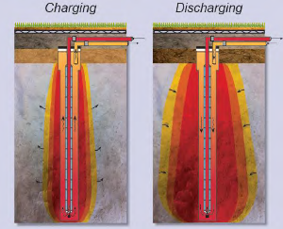
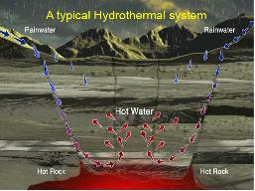
Geotermální energie v podmínkách ČR
Mělká
Střední
Hlubinná
Základní parametry
Hloubka: do 400 m
Teploty: 10-30 °C
Technologie: tepelná čerpadla (Nt/Vt)
Výkony: desítky kW/jednotky MW
Dodávka tepla přes TČ
Kombinace vytápění & chlazení
Cena zdroje: stovky tis, první mil. Kč
Základní parametry
Hloubka: cca 400-1000 m
Teploty: cca 15-80 °C
Technologie: Vt TČ
Výkony: jednotky MW
Dodávka tepla přes TČ
Primárně vytápění
Cena: mil. až desítky mil Kč
Základní parametry
Hloubka: od cca 2000 m
Teploty: >80 - 160°C
Technologie 1: hydrotermální zdroj
Technologie 2: stimulovaný „suchý“ zdroj
Výkony: jednotky/desítky MW
Přímá dodávka tepla do systému/budovy
Primárně vytápění, doplňkově elektřina
Cena zdroje: stovky mil až mld. Kč
Podzemní úložiště tepla - UTES
Stimulovaný systém EGS/HDR
Hydrotermální systém
Výkon: jednotky MW
Kapacita: jednotky/desítky GWh

Slide 6
Současný stav využívání energie k vytápění a chlazení
Aktuální data o podílu GTE na zdrojích tepla/energie
2011 2012 2013 2014 2015 2016 2017 2018 2019 2020 2021
podíl systémů země/voda: cca 6 %
počet GTE zdrojů zapojených do CZT: 1 (Děčín, 6,5 MW)
nízký podíl GTE, avšak s vysokým potenciálem pro budoucí rozvoj

Slide 7
Reálný potenciál mělké GTE v ČR
Stávají stav (BAU)
rozvoj GTE je ponechán na rozvoji trhu
firmy významně neinvestují do rozvoje kapacit
pokračují stávající administrativní bariéry a délky povolování
neexistuje zvýšená podpora pro instalace země-voda/vzduch
neexistuje zvláštní podpora UTES
Odstranění základních bariér +3 roky
odstranění základních admin. bariér
firmy zvyšují podíl vrtání pro GTE a počet souprav do 500 m
zaveden bonus pro investory pro systémy země-voda
podpora V&V na rozvoj GTE technologií a UTES & pilotní akce
samostatná výzva v MdF na podporu využívání mělké GTE
GTE jako strategický zdroj +5 let
odstranění hlavních bariér a zjednodušení povolování
stanovený závazný cíl podílu GTE na dodávkách tepla do r. 2030
firmy investují do souprav, know-how, lidské kapacity s cílem naplnit cíl podílu GTE
existuje cílená INV podpora využívání systémů země-voda
existuje cílená podpora výkupní ceny tepla z GTE
Počet souprav: 20
Běžná hloubka vrtů: 150-250 m
Počet km vrtů: 250 km
Instalovaný výkon: 10-15 MWt
Počet souprav: 30 (50% růst/rok)
Běžná hloubka vrtů: 150-400m
Počet km vrtů (50% růst/rok): 400km (10 % vrtů 400m)
Instalovaný výkon: 40-50MW/rok
Počet souprav: 50+
Běžná hloubka vrtů 150-1000
Počet km vrtů: 1000+km (30 % vrtů 400> m)
Instalovaný výkon: stovky MW/GW
Notes:
*zde je nutno přičíst vyšší tepelný výkon hlubších vrtů do 400, kterých by mohlo být např. 10 %
** zde by se měl již projevit nelineární nárůst, který byl v prvních 3 letech, ve 4. a 5. roce by tedy mohlo být dosaženo mety 100 MW inst. výkonu a více..

Slide 8
Reálný potenciál mělké GTE v ČR – rozvojové scénáře 2023 - 2028
Rozvojový scénář scénář BAU
Instalovaný výkon za 1 rok | 15 MW
Počet km vrtů | 250 km
Běžná hloubka vrtů | 150-200 m
Počet vrtných souprav | 20-25 ks
Rozvojový scénář optimistický
Instalovaný výkon za 1 rok | > 50 MW
Počet km vrtů | > 500 km
Běžná hloubka vrtů | do 400 m, pilotně 500+ m
Počet vrtných souprav | více než 50 ks
1 střední výtopna
3 střední výtopny a více
Rozvojový scénář konzervativní
Instalovaný výkon za 1 rok | 40-50 MW
Počet km vrtů | 400-500 km
Běžná hloubka vrtů | do 250 m
Počet vrtných souprav | 30-40 ks
Rozvojový scénář strategický
Instalovaný výkon za 1 rok | > 100 MW
Počet km vrtů | > 1000 km
Běžná hloubka vrtů | 500+ m, pilotně do 1000 m
Počet vrtných souprav | více než 100 ks
6 středních výtopen a více
3 střední výtopny
Notes:
*zde je nutno přičíst vyšší tepelný výkon hlubších vrtů do 400, kterých by mohlo být např. 10 %
** zde by se měl již projevit nelineární nárůst, který byl v prvních 3 letech, ve 4. a 5. roce by tedy mohlo být dosaženo mety 100 MW inst. výkonu a více..

Slide 9
Bariéry rozvoje GTE a řešení jak je odstranit
Bariéry
Řešení
dlouhé povolování vrtů nad 30 m
neexistující legislativa pro ukládání tepla
neexistence soustředěné podpory pro GTE sektor (INV a provozní podpora)
GTE není považován za dostatečně výkonný a strategický zdroj tepelné energie
nízká podpora sektoru skrze V&V, inovace…
nulová úroveň připravenosti lokalit pro GTE (potenciál, státní správa, investoři)
nedostatečná kapacita vrtných souprav a obsluhy
neexistence registru instalací GT zrojů x vznik konfliktů v budoucnu
zjednodušit a zrychlit povolovací procesy (stanovisko x rozhodnutí, inst. fikce souhlasu ap.)
zahrnout problematiku GTE do nového en. zákona
vypsání samostatné výzvy MdF na podporu GTE
vytvoření dlouhodobého cíleného programu na podporu vstupu GTE na trh s energiemi (dotace, záruky, finanční nástroje apod.)
prohlášení GTE za strategický zdroj tepelné energie s cílem nahradit fosilní zdroje pro CZT
zajistit pokračování V&V infrastruktury pro rozvoj GTE (technologie, odborníci, inovace)
soustředěná příprava lokalit pro využívání GTE (geomapy potenciálu, územní plány ad.)

Slide 10
Co jsme se dozvěděli
geotermální energie je konkurenceschopnou alternativou pro fosilní zdroje
mělká GTE je technologicky připravená, je třeba akcelerovat trh vhodnými nástroji
mělká GTE potřebuje: odstranit admin. bariéry, finanční pobídky, investice do V&V
jako strategický zdroj by mohla GTE pokrýt do 5 let 10-20% instal. výkonu v CZT
klíčová role:
GTE sektoru (lidská kapacita, investice do vybavení, zavádění inovací)
státu (strategie, legislativa, bariéry, finanční podpora)
V&V (inovace, výzkum, průzkum lokalit, databáze)
veřejných investorů (obce, kraje, instituce, stát)
Notes:
K poslednímu odstavci:
Na základě analýzy připravovaných a možných projektů lze odhadnout, že v případě existence vhodné podpory ze strany státu by do roku 2030 mohlo být realizováno až 10 tepláren a až 20 výtopen přímo využívajících GTE.
To by při instalovaném výkonu jedné teplárny 5 MWe (=elektrických) a 40 MWt (tepelných) a výtopny 10 MWt znamenalo v roce 2030 celkovou výrobu 350 GWh elektřiny a 6,5 PJ tepla.
Takový rozvoj by vyžadoval poměrně robustní nástroje....

Slide 11
Ukázky realizace GTE zdrojů v praxi na území ČR

Slide 12
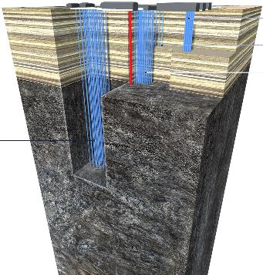
Využití v praxi – ukázky realizací geotermálních zdrojů v ČR
Aktuální situace v ČR (2022)
Více než 50 realizací pro větší a velké budovy již dokončeno, další jsou v projektech, tendrech nebo se nyní povolují
typově se jedná o administrativní budovy, sportoviště, residenční komplexy, haly, školy, zámky, atd.
Nejčastěji se jedná o akce s parametry
30-100 vrtů (do 100-200 m hloubky)
o výkonech nejčastěji v intervalech:
do cca 500 kW
500-1000 kW
více než 1MW

Slide 13
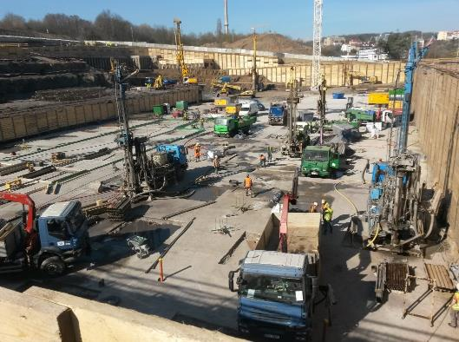
Pro jaké objekty je možné běžně GTE využít?
polyfunkční objekty
veřejné budovy
kancelářské objekty
školy
nákupní centra
bazény a sportovní haly
průmyslové haly
památkové objekty
residenční komplexy
obytné budovy - domy
Notes:
Z investovaných 150 000 Kč do tepelného čerpadla získáte každý rok 30 000 Kč čistého příjmu formou úspor.
13

Slide 14
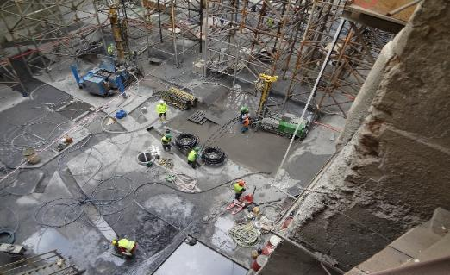
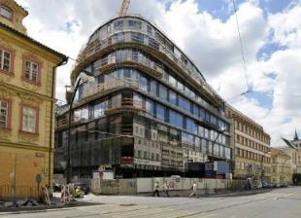
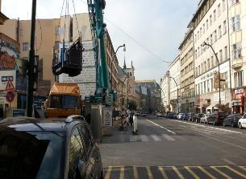
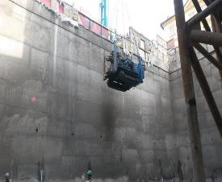
Palác Národní, Praha 1, vrty 24 x 120m, r. 2014, celkem 2880 m v centru města
Výkon 170 kW
složitá stavební parcela v centru města
pod úrovní Vltavy

Slide 15
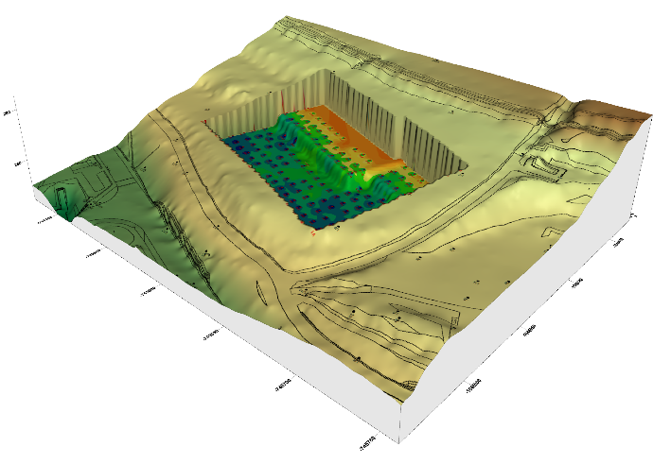
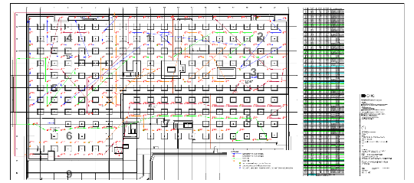
ČSOB banka Praha – Radlická , Projekt SHQ, r. 2017, 179x150m vrtů, celkem 26 850m
Výkon 1,3 MW

Slide 16
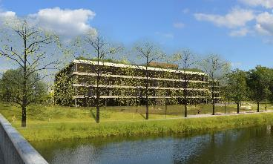
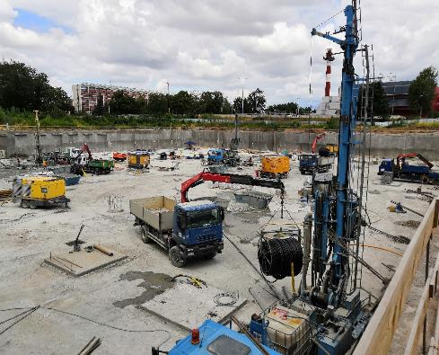
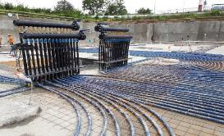
Výkon 800 kW
Nová budova ČSOB – HHQ Hradec Králové, spodní stavba realizace r. 2019
Primární okruh s vrty pro tepelná čerpadla,
projektováno 105 x 180m vrtů + 2 x 150m průzkumné vrty, celkem 19.200m

Slide 17
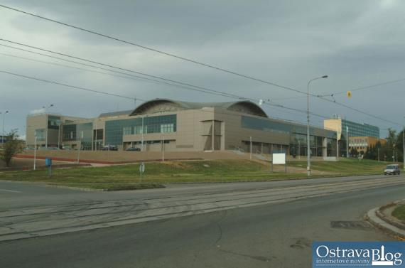
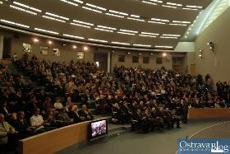
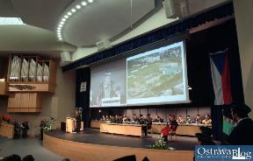
Výkon 700 kW
Aula vysoké školy báňské v Ostravě, Česká republika
Vytápění a chlazení budovy
Celkem 110 vrtů a 140 m hlubokých
Realizace 2006

Slide 18
Jak přispívá Česká geologická služba rozvoji GTE?

Slide 19
Webová mapová aplikace GTE potenciálu a střetů zájmů
Veřejně dostupná na adrese:
www.geology.cz/teplozeme
Aplikace zobrazuje pospolu jak geotermální potenciál, tak i potenciální střety zájmů
Responsivní design pro různá uživatelská zařízení (PC, tablety…)
Možnost exportu dat
Data zdarma dostupná pro veřejnost i státní správu
Notes:
K poslednímu odstavci:
Na základě analýzy připravovaných a možných projektů lze odhadnout, že v případě existence vhodné podpory ze strany státu by do roku 2030 mohlo být realizováno až 10 tepláren a až 20 výtopen přímo využívajících GTE.
To by při instalovaném výkonu jedné teplárny 5 MWe (=elektrických) a 40 MWt (tepelných) a výtopny 10 MWt znamenalo v roce 2030 celkovou výrobu 350 GWh elektřiny a 6,5 PJ tepla.
Takový rozvoj by vyžadoval poměrně robustní nástroje....

Slide 20
Co jsou střety zájmů GTE a proč je třeba se jimi zabývat?
Mapy GTE potenciálu ukazují naše příležitosti – co je možné využít, kdyby neexistovala žádná omezení
Mapy střetů zájmů – ukazují omezení a rizika reálného světa
3 skupiny omezujících faktorů:
omezení způsobená přírodními riziky
omezení způsobená technickými omezeními
omezení legislativního charakteru
Notes:
K poslednímu odstavci:
Na základě analýzy připravovaných a možných projektů lze odhadnout, že v případě existence vhodné podpory ze strany státu by do roku 2030 mohlo být realizováno až 10 tepláren a až 20 výtopen přímo využívajících GTE.
To by při instalovaném výkonu jedné teplárny 5 MWe (=elektrických) a 40 MWt (tepelných) a výtopny 10 MWt znamenalo v roce 2030 celkovou výrobu 350 GWh elektřiny a 6,5 PJ tepla.
Takový rozvoj by vyžadoval poměrně robustní nástroje....

Slide 21
Střety zájmů při využívání GTE
Oblasti střetu zájmů:
Přírodní rizika | Technická omezení | Legislativní omezení
Svahové sesuvy a skalní řícení | Skládky | Území ochrany přírody
Zlomy a tektonické poruchy | Letiště | Ochranná pásma vodních zdrojů
Krasové oblasti | Elektrárny | Ochranná pásma minerálních vod
Záplavová území | Elektrická vedení | Ochranná pásma komunikací
 | Existující vrty
 | Poddolovaná území
 | Dobývají prostory
 | Ložiska a prognózní zdroje
Notes:
K poslednímu odstavci:
Na základě analýzy připravovaných a možných projektů lze odhadnout, že v případě existence vhodné podpory ze strany státu by do roku 2030 mohlo být realizováno až 10 tepláren a až 20 výtopen přímo využívajících GTE.
To by při instalovaném výkonu jedné teplárny 5 MWe (=elektrických) a 40 MWt (tepelných) a výtopny 10 MWt znamenalo v roce 2030 celkovou výrobu 350 GWh elektřiny a 6,5 PJ tepla.
Takový rozvoj by vyžadoval poměrně robustní nástroje....

Slide 22
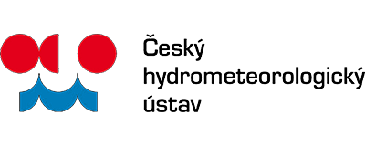
Střety zájmů při využívání GTE
Velká část dat střetů zájmů je volně přístupná na širokém internetu…
… avšak pro běžného uživatele jsou data často obtížně dohledatelná.
Celá řada správců a producentů dat:
a řada dalších subjektů…
Notes:
K poslednímu odstavci:
Na základě analýzy připravovaných a možných projektů lze odhadnout, že v případě existence vhodné podpory ze strany státu by do roku 2030 mohlo být realizováno až 10 tepláren a až 20 výtopen přímo využívajících GTE.
To by při instalovaném výkonu jedné teplárny 5 MWe (=elektrických) a 40 MWt (tepelných) a výtopny 10 MWt znamenalo v roce 2030 celkovou výrobu 350 GWh elektřiny a 6,5 PJ tepla.
Takový rozvoj by vyžadoval poměrně robustní nástroje....

Slide 23
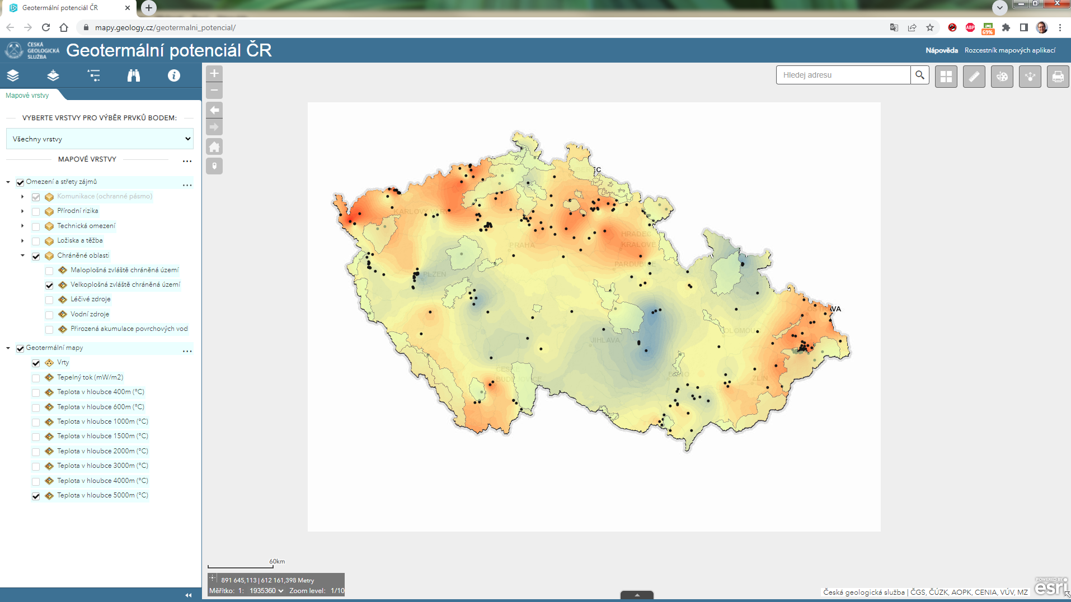
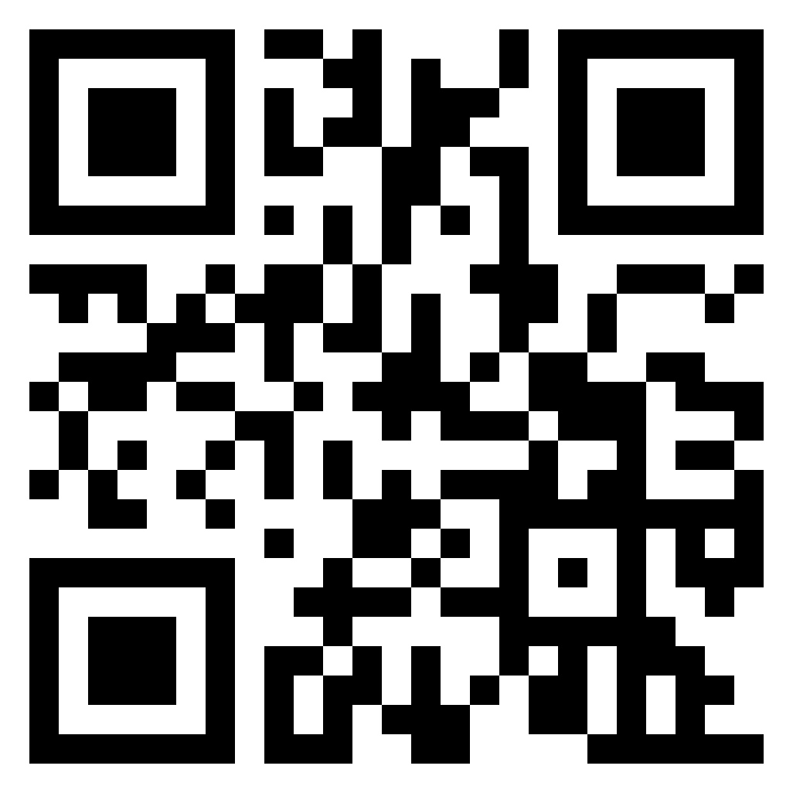
Notes:
K poslednímu odstavci:
Na základě analýzy připravovaných a možných projektů lze odhadnout, že v případě existence vhodné podpory ze strany státu by do roku 2030 mohlo být realizováno až 10 tepláren a až 20 výtopen přímo využívajících GTE.
To by při instalovaném výkonu jedné teplárny 5 MWe (=elektrických) a 40 MWt (tepelných) a výtopny 10 MWt znamenalo v roce 2030 celkovou výrobu 350 GWh elektřiny a 6,5 PJ tepla.
Takový rozvoj by vyžadoval poměrně robustní nástroje....

Slide 24
Webová mapová aplikace GTE potenciálu a střetů zájmů
www.geology.cz/teplozeme
Notes:
K poslednímu odstavci:
Na základě analýzy připravovaných a možných projektů lze odhadnout, že v případě existence vhodné podpory ze strany státu by do roku 2030 mohlo být realizováno až 10 tepláren a až 20 výtopen přímo využívajících GTE.
To by při instalovaném výkonu jedné teplárny 5 MWe (=elektrických) a 40 MWt (tepelných) a výtopny 10 MWt znamenalo v roce 2030 celkovou výrobu 350 GWh elektřiny a 6,5 PJ tepla.
Takový rozvoj by vyžadoval poměrně robustní nástroje....

Slide 25
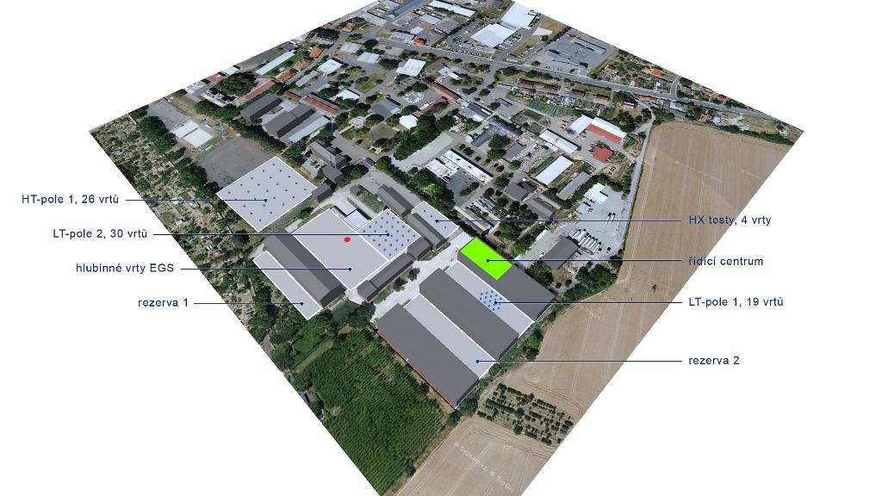
Výzkum GTE - projekt SYNERGYS – Litoměřice kasárna
předávací stanice CZT
H2 elektrolyzér
H2 palivový článek
H2 zásobník
tepelná čerpadla
elektrokotle
kogenerační jednotky
sběrné kolektory
měření a regulace
FV panely
na střechách

Slide 26
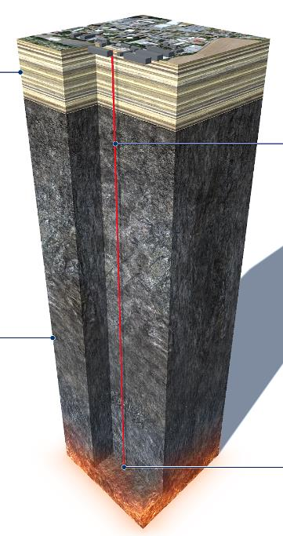
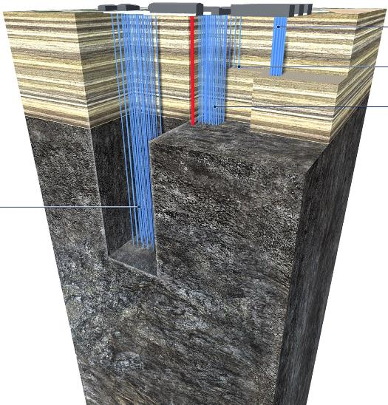
SYNERGYS – podzemní technologie
geobaterie BTES
100 -200 m
Vtlačovací a jímací vrty
geobaterie BTES 500 m
podzemní EGS výměník v hloubce 2-3 km

Slide 27
Jak postupovat při výstavbě geotermálního zdroje?

Slide 28
Jak postupovat při výstavbě geotermálního zdroje?
Před realizací GTE zdroje je vhodné snížit energetické ztráty budovy (zateplení pláště, okna, střecha) > nižší energetické nároky = levnější GTE instalace.
Audit tepelné ztráty budovy po realizaci zateplení > před realizací GT zdroje je nutné znalost kolik energie je potřeba.
Oslovení realizační firmy > kvalitní firma navrhne jak projekt, spočítá potřebné délky vrtů, ale vyřídí i potřebná oznámení a povolení pro vrtání a legalizaci GTE zdroje
Vždy je třeba posudek hydrogeologa, aby nedošlo k ovlivnění lokálních vodních zdrojů.
Malé zdroje se povolují dle stavebního zákona (dle vodního, pokud dochází k odběru podzemních vod), velké zdroje vyžadují i EIA.
Využijte dostupných dotací Nová zelená úsporám, Kotlíková dotace

Slide 29
Shrnutí a závěry
Geotermální energie je široce dostupný zdroj tepla vhodný pro malé i velké instalace a i dálkové vytápění (CTZ)
Geotermální energie je rovněž energie využitelná k chlazení – po roce 2050 zřejmě dominantní oblast
Geotermální energie může být mělká <400 m, střední 400-2000 m a hluboká >2000
Geotermální energie může mít podobu i uloženého tepla v horninovém prostředí
jen 6 % z veškerých instalací je systém využívající zemskou energii (typ země-voda/vzduch)
Geotermální energie je schopná poskytovat výkony v MW instalovaného výkonu
Podzemí nabízí víc, než si myslíte, ale je třeba jej lépe poznat
Geotermální energie máme dostatek, je naše, nepodléhá rozmarům počasí a je zdarma
GTE je naše, nemusíme jí dovážet, je k dispozici 24/7, je obnovitelná, ekologická,
široce dostupná a bezpečná a navíc řeší i oblast chlazení/klimatizace a ukládání energie

Slide 30
Děkuji za pozornost! Jan Holeček jan.holecek@geology.cz

